Slide 1
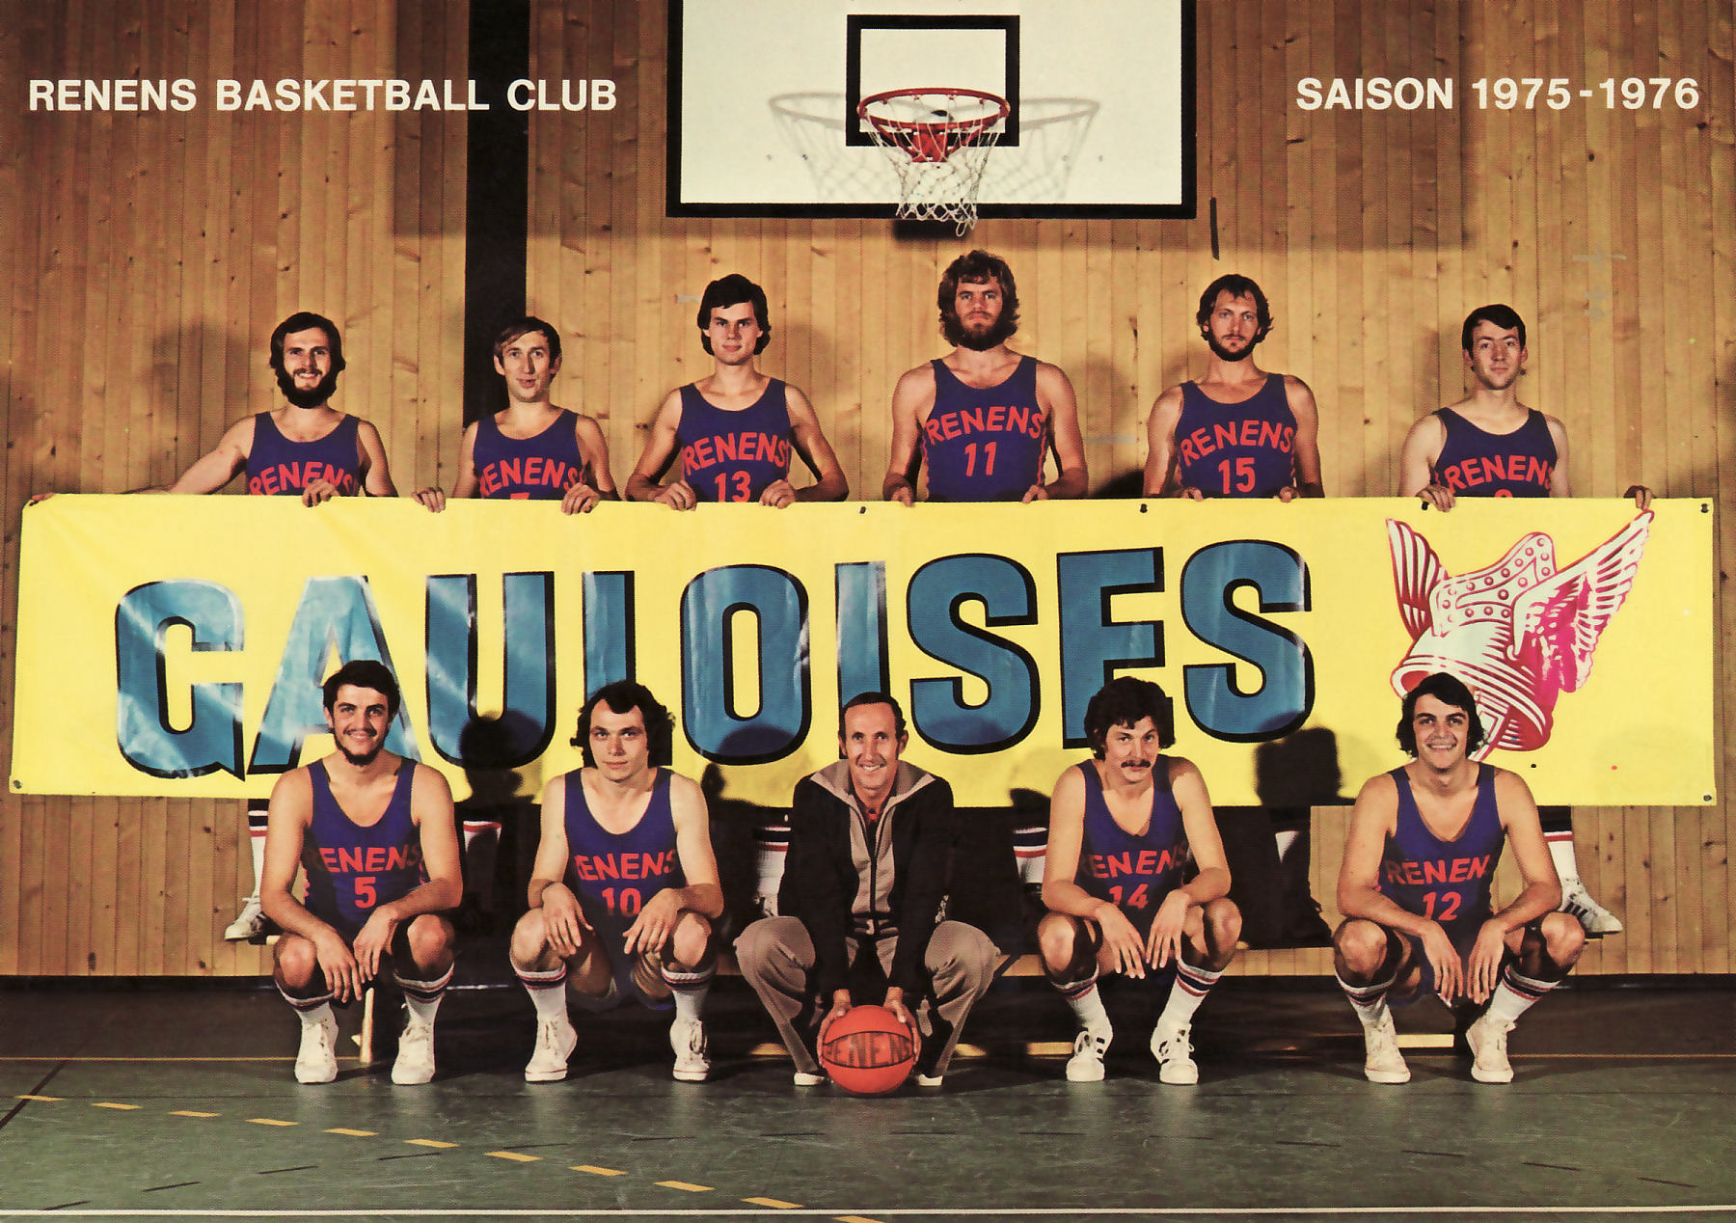
1ère saison en LNA
1975
1976
Jean-Michel
Clerc
René
Boillat
Michel
Rossier
Sheldon
Parker
Paul
Wagner
Gilbert
Sonnay
Jean-Pierre
Haederli
Jean-Marie
Maillard
Gérald
Cottier
Entraîneur
Michel
Dirrig
Bernard
Haederli
Capitaine

Slide 2
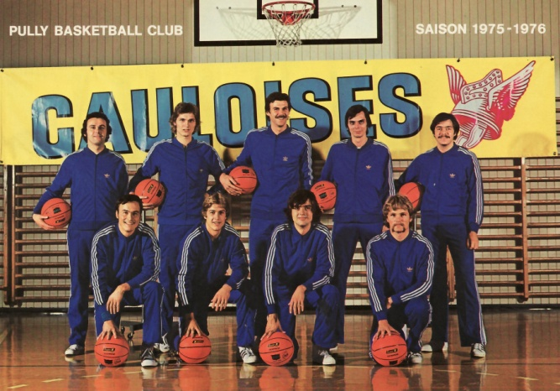
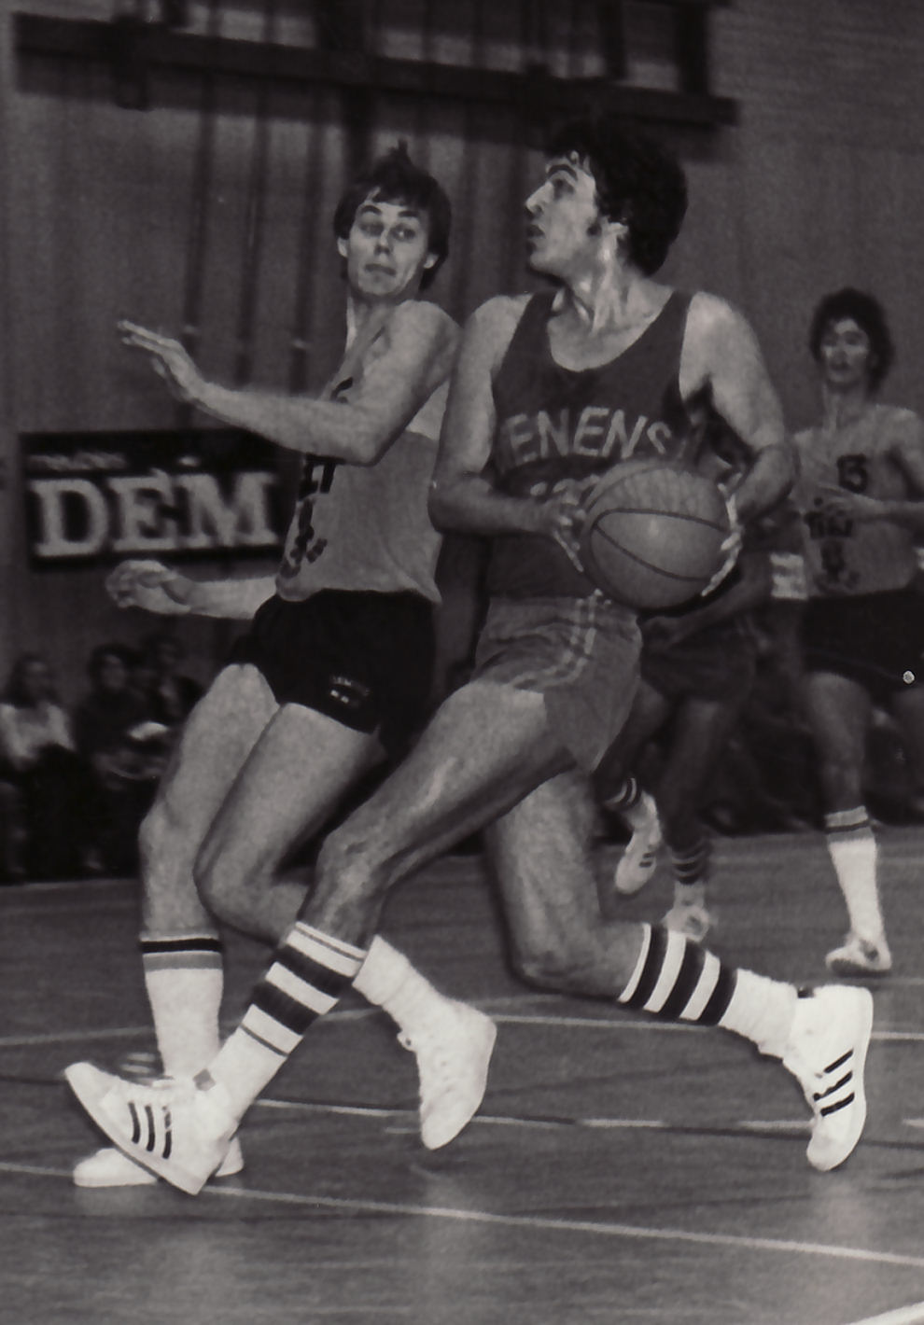
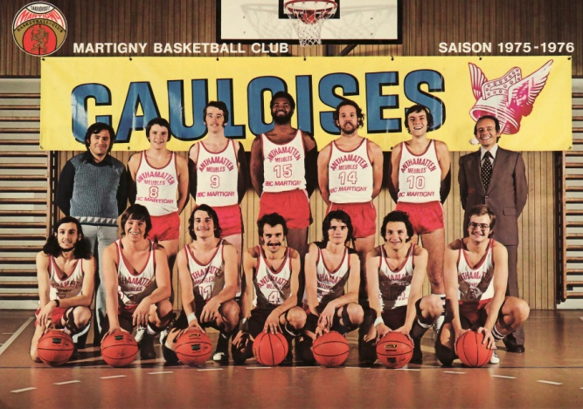
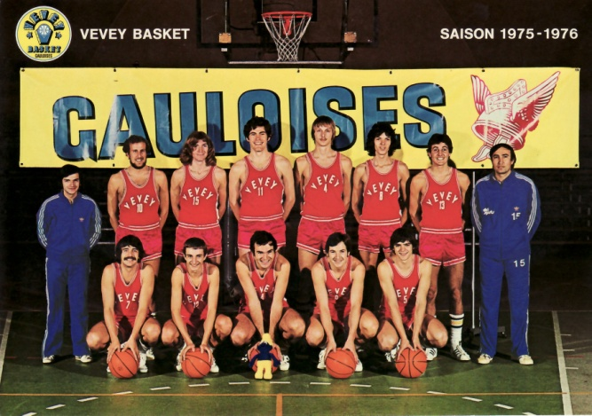
Un certain Renens – Lémania-Morges

